Slide 1

第11章
数据库系统原理实验指导

Slide 2

实验一 数据库定义
实验二 数据库的更新
实验三 数据库的简单查询和连接查询实验
实验四 数据库复杂查询
实验五 关系图、索引和视图的定义及维护
实验六 数据库的安全性和完整性
实验七 数据库备份和恢复实验
实验八 综合实验（一）
实验九 综合实验（二）

Slide 3

11.1 实验一 数据库定义
一、实验目的
1. 掌握使用SQL Server企业管理器创建数据库、基本表和修改基本表的结构。
2. 掌握使用Transact－SQL语句创建数据库、基本表 和修改基本表结构。
3. 掌握数据库的整体结构以及约束、缺省等概念。

Slide 4
二、相关知识
创建数据库时首先需要定义恰当的数据库大小，如果设 得太大则会浪费空间，太小则以后扩充数据库数据时会影响数据库的性能。所以创建数据库之前必须估算所建数据库的大小和增幅。

Slide 5
在SQL Server 2000中最基本的数据存储单元是页，每页的大小为8KB（8192字节），每页除去96字节的头部（用来存储有关的页信息，如页类型、可用空间等），剩下的8096字节用来存储数据，且数据从紧接页头的位置开始，按行的顺序分布在数据页上，但数据行不能跨页存储。这意味着SQL Server 2000数据库可以在1MB字节的空间里存储128页（1024÷8）的数据。

Slide 6
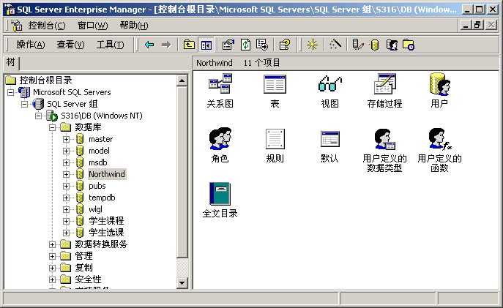
图11.1 数据库Northwind的逻辑构成

Slide 7
从上图中，我们可以很清楚地看到示范数据库Northwind的逻辑结构，它由表、视图、角色等组件构成。而实际的物理存储中，Northwind的所有数据和对象都存储在操作系统文件northwind.mdf数据文件中，它的日志文件为northwnd.ldf。默认目录为：\program Files\Microsoft SQL Server\MSSQL\data。
每个SQL Server 2000中的数据库在物理上

Slide 8
都由至少一个数据文件和至少一个日志文件组成。数据文件又分为主要数据文件和次要数据文件，具体说明如下：
1）主要数据文件（Primary）：里面包含了数据库启动的信息，这个主要数据文件也是用来存储数据的文件，所有的数据库一定会有一个主要数据文件，其保存时的扩展名为mdf。

Slide 9
2）次要数据文件（Secondary）：放置不适合放在文件中或主要数据文件放不下的数据，如果数据库的主要数据文件很大就可能会有这个次要数据文件，但也可能为了数据库运行性能、备份或恢复等因素而有次要数据文件。所以一个数据库可能会有多个次要数据文件，也可能一个都没有，其保存时的扩展名为ndf。

Slide 10
3）日志文件（Log）：事务日志信息文件，用来作数据库恢复的基础信息。每个数据库至少要有一个日志文件，也有可能会有很多个，其保存时的扩展名为ldf。
SQL Server 2000并未强制用户使用.mdf、.ndf与.1df作为文件的扩展名，但建议用户使用这些扩展名，以便于识别文件的作用。

Slide 11
三、实验内容
假设要创建的学生选课数据库以下有几个关系模式：
学生 ( 学号 , 姓名 , 性别 , 年龄 , 电话 , 系编号 );
课程 ( 课程号 , 课程名称 , 学分 );
选课 ( 学号 , 课程号 , 成绩
有如下规定：
1.在学生表中，学号为主码，不能为空且不能出现重 复值，姓名不空，年龄缺省值为21，性别为“男”或“女”；

Slide 12
2.在课程表中，课程号为主码；
3.在选课表中，学号和课程为主码，成绩值在0∽100之间。
具体操作要求如下：
1. 创建数据库和查看数据库属性。
2. 创建和管理基本表。包括：创建表、确定表的主码和约束条件，为主码建索引，查看和修改表结构。

Slide 13
四、实验步骤
1.创建数据库
SQL Server可以通过下面三种方式创建数据库：
（1）通过创建数据库向导创建学生选课数据库。
假设该学校现有在校生10000名，则利用上面介绍的数据库空间管理的特点大概估算出学生选课数据库的初始大小约为5MB。另外由于学校的学生人数

Slide 14
  还可能不断的增长，所以还要选择SQL Server 2000的增长方式自动增长。步骤如下：
  1. 依次选择：【开始】│【程序】│【Microsoft SQL Server】│【企业管理器】，打开企业管理器。
  2. 展开SQL Server组，选择里面的服务器，在“工具”菜单中，选择“向导”，并选择“创建数据库向导”，然后单击“确定”按钮，就会出现欢迎使用向导对话框，如图11.2所示。

Slide 15
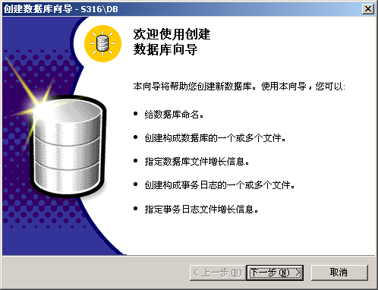
下一步
图11.2 欢迎使用创建数据库向导窗口

Slide 16
3. 单击“下一步”，在出现的对话框中输入数据库的名 称（学生选 课）、 数据文件的物理位置（这里指主数据文件）和日志文件的位置。单击“下一步”继续。
4.在出现的对话框中输入数据文件的大小，单击 “下 一步”继续。
  5.接着出现定义数据库文件的增长对话框，可选择“数据库文件自动增长”，这样当数据文件不够大时，SQL Server可以自动增加。增加的方式有两种，一种是“按兆字节“（MB）方式增加，例如一次增加

Slide 17
  1MB；另一种是“按百分比”方式递增，例如一次增长原数据库大小的10％。“最大文件大小“选项组用来确定数据文件的最大值。可以将数据文件大小限制在某一个值内，例如20MB,也可以设置无限增长。
  6.下一个对话框是要输入日志文件的大小，日志文件的大小应该是数据文件的25%左右，但最小值为１MB,然后单击“下一步”。
7. 接着出现的对话框定义日志文件的增幅，单击 “下一步”。

Slide 18
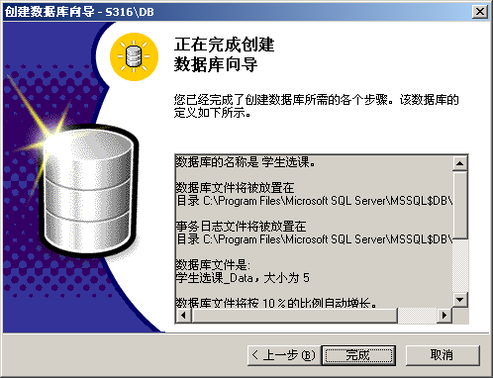
8. 最后一个对话框显示所有选项的清单，如图11.3所示。
单击此
处完成
图11.3 选项清单

Slide 19
（2）用SQL Server企业管理器直接创建和管理数据库
1.打开企业管理器窗口。
2.选中需要在其上创建数据库的服务器,单击前面的“+” 号,使其展示为树型目录。
3.在“数据库”文件夹上单击鼠标右键，在弹出菜单中选择“新建数据库”选项。此时就会出现“数据库属性”对话框。

Slide 20
“数据库属性”对话框中有3个选项卡：常规、数据文件和事务日志。常规选项卡主要用来定义数据库的库名，数据文件选项卡主要用来定义数据文件的文件名和属性，事务日志选项卡主要用来定义事务日志的文件名和属性
4.在常规选项卡中的“名称”文本框中输入“学生选课１”，即建立的数据库为“学生选课１”数据库；然后依次单击“数据文件”选项卡和“事务日志”选项卡，可修改数据文件和事务日志文件的文件名、存储位置、大小等属性（可采用默认属性）。

Slide 21
5.单击“确定”按钮，关闭对话框。在企业管理器窗口出现“学生选课１”数据库标志，这表明建库工作已经完成。
6.选中“学生选课１”数据库标志，单击鼠标右键，在弹出菜单上如果选中“属性”，则可以查看和修改数据库的属性；如果选中“删除”，则可以删除该数据库。

Slide 22
（3）用Transact-SQL语句创建学生选课库。（设数据库名为“学生选课２”）。
用向导和企业管理器直接创建数据库很简单也很方便，但如果要创建的数据库很大，用企业管理器来创建就需要等很长时间，这是就可以用Transact-SQL语句写一段程序,自动生成数据库。
在E盘新建一个“学生选课2”文件夹，在查询分析器中添加如下程序代码：

Slide 23
CREATE DATABASE 学生选课2
ON
(NAME=学生选课2_DAT ,
FILENAME= 'E:\学生选课2\学生选课2_DAT.MDF',
SIZE=4MB,
FILEGROWTH=10%)
LOG ON
(NAME=学生选课2_LOG,
FILENAME= ' E:\学生选课2\学生选课2_LOG.LDF',
SIZE =1MB,
FILEGROWTH=10%)

Slide 24
注意：
由于这是我们的第一个实验，所以实验中我们给出了完整的实验操作步骤和程序代码。在后面的各个实验中，我们将不再详细给出操作步骤和程序代码，而是只给出具体的操作要求。
Notes:
回到第一步

Slide 25
2．创建数据库表
(1)使用SQL Server企业管理器创建表
1）启动“企业管理器”,选择我们注册好的数据库服务器,展开“数据库”文件夹,选中“学生选课”数据库，单击前面的“+”号，使其展示为树型目录。在树型目录中选中“表”，单击鼠标右键，在弹出菜单上如果选中“新建表”，则出现“新建表”对话框。
2） 在“新建表”对话框中输入表的各个列的属性。参照图11.4、11.5、11.6。

Slide 26
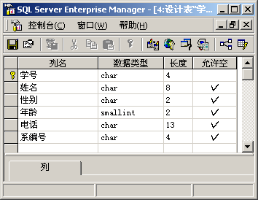
学生表
图11.4

Slide 27
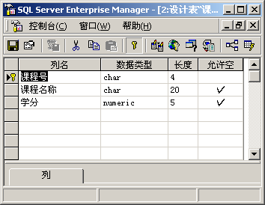
课程表
图11.5

Slide 28
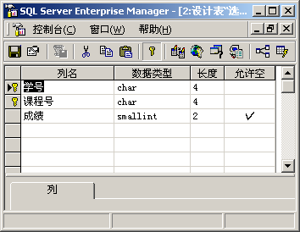
选课表
图11.6

Slide 29
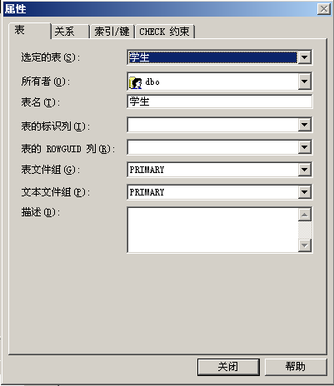
图11.7“属性”对话框

Slide 30
3）关闭“新建表”对话框，出现“选择表名”对话框，输入相应的表名，单击“确定”按钮，关闭对话框。
(2)通过查询分析器实现创建和管理基本表
SQL Server除了可以用“企业管理器”创建数据表外,还可以利用Transact-SQL语句中的CREATE TABLE命令创建表.打开SQL Server查询分析器，输入以下相应的Transact-SQL语句并执行：

Slide 31
  USE 学生选课；
  CREATE TABLE 学生（学号 CHAR（4） NOT NULL UNIQUE，
  姓名 CHAR（8） NOT NULL，
  性别 CHAR（2），
  年龄 SMALLINT DEFAULT 21，
  电话 CHAR (13),
  系编号 CHAR（4），

Slide 32
  CONSTRAINT C1 CHECK（性别 IN （‘男’，‘女’）））；
CREATE TABLE 课程（
课程号 CHAR（5） PRIMARY KEY，
课程名称 CHAR（20），
学分 NUMERIC(2,1)）；
CREATE TABLE 选课（
学号 CHAR（4），
课程号 CHAR（5），
成绩 SMALLINT，

Slide 33
CONSTRAINT C2 CHECK（成绩 BETWEEN 0 AND 100），
CONSTRAINT C3 PRIMARY KEY（学号，课程 号），
CONSTRAINT C4 FOREIGN KEY（学号） REFERENCES 学生（学号），
CONSTRAINT C5 FOREIGN KEY（课程号） REFERENCES 课程（课程号））；

Slide 34
五、实验要求
1． 阅读SQL Server 2000联机帮助文档中：SQL Server构架中的数据库构架；创建和维护数据库两项内容，然后回答下列问题：
（1） 数据库包括哪些数据库对象？各对象的主要作用是什么？
（2） 数据库文件与日志文件的异同点是什么？

Slide 35
2. 分别用 SQL 企业管理器和查询分析器建立数据库和表，着重体会他们的联系和区别。
3. 通过企业管理器中“表和索引属性”对话框实现实验要求的约束条件，这里没有具体说明怎样实现，试着完成它。
4. 理解实验中使用查询分析器时所涉及到的每一条SQL语句的含义，特别是里面约束的语句的实现方法及所实现的功能

Slide 36
六、注意事项
1. 在用企业管理器或查询分析器建表时，本书给出的实例仅供参考，学生可以做一些合理的变动。
2. 注意数据库的主码、外码和数据约束的定义。
3. 查询分析器中输入SQL语句时，语句中均使用西文操作符号。

Slide 37

七、思考题
1. 为什么要设定主码 ? 怎样的属性适合做主码？
2．学生选课数据库的学生表中 , 属性学号即可采用数值型，又可采用字符型，选用哪一种比较好 ? 为什么?
回目录

Slide 38
11.2 实验二 数据库的更新
一、实验目的
1.进一步熟悉查询分析器和企业管理器的使用方法。
2.掌握向数据库输入数据、修改数据和删除数据的方法

Slide 39
二、相关知识
实验一中，我们已经知道，在SQL Server中，可以用企业管理器和查询分析器实现一些相同的功能，表中数据的更新也一样。主要的有两种方法：一是通过SQL Server企业管理器展开表，右键单击要操作的表，选择“打开表”->“返回所有行”，进行可视化地输入、修改和删除。二是使用Transact-SQL语句，即本实验主要要掌握INSERT、UPDATE和DELETE语句进行数据更新 .

Slide 40
通过SQL Server企业管理器进行数据更新的步骤：
1）选中数据库，展开数据库文件夹 , 进一步展开指定的数据库。单击表文件夹 , 找到需要更新数据的基本表。
2) 用鼠标右击要更新数据的表 , 会出现与表相关操作的弹出菜单 ,在弹出菜单中选择 “打开表”→“返回所有行”, 就会出现表数据更新对话框 , 如图2.8 所示。
方法一

Slide 41
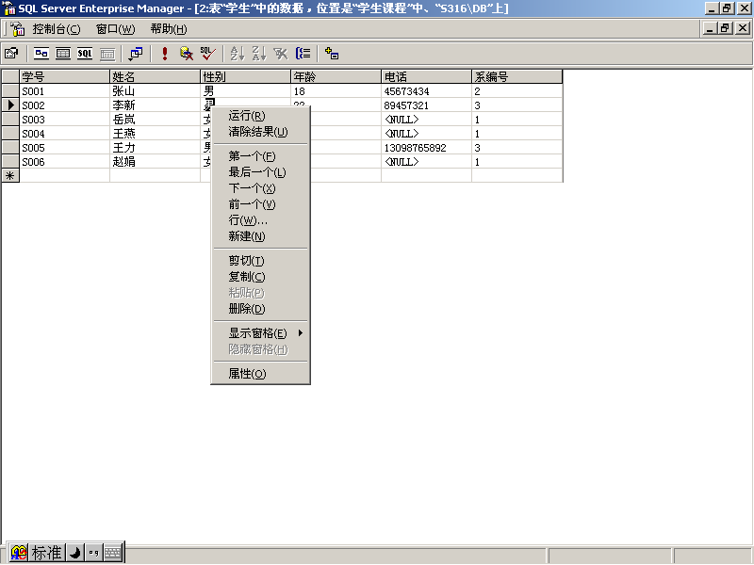
图11.8 数据更新界面

Slide 42
3) 需要数据插入时 , 就在最后一条记录后输入一条记录。当鼠标点击其他行时 , 输入的记录会自动保存在表中。
4) 需要修改记录时 , 直接对表中己有记录的数据进行改动 , 用新值替换原有值。
5) 需要删除记录时 , 先用鼠标单击要删除行的左边灰色方块 , 使该记录成为当前行 ,然后按 Delete 键。为了防止误操作 ,SQL Server 2000 将弹出一

Slide 43
个警告框 , 要求用户确认删除操作 , 单击 “确认” 按钮即可删除记录。也可通过先选中一行或多行记录 , 然后再按 Delete 键的方法一次删除多条记录。
6) 在表中单击鼠标右键时 , 会弹出如图11.8 所示的菜单 , 选择菜单项可执行相应的操作 , 如剪切、复制等操作。
7) 对表中的数据进行操作之后，可点击工具栏中的感叹号“！”按钮，实现对操作的保存，然后就可以关闭表了。

Slide 44
三、实验内容
建立学生选课数据库中的学生、课程和选课3个表，要求各输入10条以上记录。注意：记录不仅要满足数据约束要求，还要满足表间关联。示例 如下：

Slide 45
学生表
学号 Snum | 姓名 Sname | 性别 Sex | 年龄 Sage | 电话 Sphone | 系编号 Dnum
S001 | 王明 | 男 | 19 | 86824571 | D2
S002 | 李勇 | 男 | 23 | 89454321 | D3
S003 | 刘燕 | 女 | 21 |  | D1
S004 | 王萍 | 女 | 23 |  | D1
S005 | 王佳 | 男 | 24 | 13098765892 | D3
S006 | 赵婷 | 女 | 20 |  | D1

Slide 46
学号 Snum | 课程号 Cnum | 成绩 Score
S001 | C1 | 83
S001 | C2 | 89
S001 | C3 | 65
S001 | C4 | 85
S001 | C5 | 69
S002 | C3 | 78
S002 | C4 | 75
S005 | C1 | 95
S004 | C1 | 85
S005 | C1 | 92
S005 | C3 | 76
课程号 Cnum | 课程名称 Cname | 学分 Cfreq
C1 | 数据库系统原理 | 4
C2 | C程序设计 | 4
C3 | 计算机体系结构 | 3
C4 | 自动控制原理 | 2
C5 | 数据结构 | 4
选课表
课程表

Slide 47
在学生选课库中，用Transact-SQL语句实现下列数据更新操作。
1)在已经存在的学生表中增加一个邮件地址“Semail”的新属性列，允许为空。
2)修改学生表中Sname的数据类型为VARCHAR（20）。
3)将新生（学号：S020；姓名：伍俊；性别：男；年龄：22；电话：49542784；系编号：D4）的记录
方法二

Slide 48
插入学生表，并增加相应的选课记录（‘S020’，‘C1’）。
4)假设过了一个学年，将所有学生的年龄增加1岁。
5)事后发现学生王佳考试作弊，将其所有成绩改为0分。

Slide 49
6)学号为S006的学生平时表现优异，将其成绩增加10分。
7)由于选修课程C3的学生人数太少，学校决定暂不开课，删除所有C3的选课记录。
8) 学号为S004的学生由于退学，删除该学生及其选课记录。

Slide 50
四、实验步骤
1. 按相关知识中企业管理器更新的步骤并参照示例表中的数据在学生选课数据库的表中添加记录，添加完毕后进行删除、修改等操作。
2. 把以上题目转化为Transact-SQL语句，输入到查询分析器中执行，查看数据库中的表记录，看是否完成了我们所要求的更新，直至正确为止。

Slide 51
五、实验要求
1. 使用企业管理器时，也要留意没有用到的菜单、工具等，尽快熟悉企业管理器的整个环境。
2. 认真做完题目，理解其中Transact-SQL语句的含义；完成以上题目后，自己写一些SQL语句在查询分析器中运行分析。
3. 写出操作的过程及其相应的Transact-SQL语句和操作结果 ( 数据库中各表的数据 ) 。

Slide 52
六、注意事项
1. 在查询分析器中对表中的数据进行插入、修改、删除时，必须在输入区的顶部选择表所在的数据库，或者首先执行 USE [数据库名]语句，选中将要操作的数据库。
2. 输入数据时要注意数据类型、主码和数据约束的限制。
3. 数据更改和数据删除时要注意外码约束。

Slide 53
七、思考题
1. SQL Server 2000提供了哪些基本数据类型？
2. SQL Server 2000有哪些方法可用来保证数据的完整性约束？
3. 数据库中一般不允许更改主码数据。如果需要更改主码数据时 , 怎样处理 ?
4. 试着删除被参照表中的主码，看看会出现什么样的情况？分析一下系统这么做的原因。
回目录

Slide 54
11.3 实验三
数据库的简单查询和连接查询实验
一、实验目的
1. 掌握SQL Server查询分析器的使用方法。
2. 加深对SQL语言的查询语句的理解。
3. 熟练掌握简单表的数据查询、数据排序和数据连结查询的操作方法。

Slide 55
二、相关知识
数据库中数据的简单查询包括投影、选择条件表达，数据排序，使用临时表等；连接查询包括等值连接、自然连接、求笛卡儿积、一般连接、外连接、内连接、左连接、右连接和自连接等。分别参照教材3.3.1节的简单查询和72页的连接查询。

Slide 56
三、实验内容
1．在学生选课库中，用Transact-SQL语句实现下列简单数据查询操作。
1）查询系编号为‘D2’学生的基本信息（学号、姓名、性别、年龄）。
2） 查询学号为S006的学生的姓名。
3） 查询成绩在60-85之间的学生的学号。
4） 查询所有姓王，并且姓名为两个字的学生的信息。
简单数据查询

Slide 57
5） 查询选修课程号为‘C1’且成绩非空的学生学号和成绩，成绩按150分制输出（每个成绩乘以系数1.5）。
6） 查询有选课记录的所有学生的学号，用DISTINCT限制结果中学号不重复。
7） 查询选修课程‘C1’的学生学号和成绩，结果按成绩的升序排列，如果成绩相同则按学号的降序排列。

Slide 58
2．在学生选课库中，用Transact-SQL语句实现下列连接数据查询操作。
1) 查询所有学生的学号、姓名、选修的课程和成绩。
2) 查询所有学生的姓名、选修的课程名和相应的学分。
3) 查询选修课程号为‘C2’且成绩优秀（85分以上）的学生学号、姓名和成绩。
连接数据查询

Slide 59
四、实验步骤
将题目中得查询需求转换为Transact-SQL语句；输入查询分析器的输入区中执行，查看结果区中的查询结果，直至正确为止。

Slide 60
五、实验要求
1. 认真完成以上题目，遇到问题和错误，按错误提示分析原因，在查错和改错中加深对Transact-SQL语句语义和规则的了解。
2．读懂语句，预测结果，并与实际运行的结果相对照。

Slide 61
六、注意事项
1．内连接、左外部连接和右外部连接的区别及Transact-SQL语句的实现方法。
2．结果区中有4种输出形式 ： 标准执行、网格执行、计划执行、 索引分析，不同的输出形式显示不同的内容。

Slide 62
七、思考题
考虑一下影响数据查询和连接速度的因素及提高查询和连接速度的方法。
回目录

Slide 63
11.4 实验四 数据库复杂查询
一、实验目的
1.进一步掌握SQL Server查询分析器的使用方法
2.加深对SQL语言的嵌套查询语句的理解。
3.熟练掌握数据查询中分组、统计、计算和集合的操作方法。

Slide 64
二、相关知识
数据库中的复杂查询主要指嵌套查询、分组和使用函数查询、集合查询等。
数据库嵌套查询指在SQL Server 查询分析器中使用IN、比较符、ANY或ALL和EXISTS操作符进行嵌套查询操作。

Slide 65
分组查询包括分组条件表达、选择组条件表达的方法。往往跟聚合函数配合使用。聚合函数是综合信息的统计函数，包括计数、求最大值、最小值、平均值、和值等。具体用法参照教材3.3.3节聚合函数和分组。
由前面的实验可知，每一个查询块的执行结果都是行的集合，如果结构相同，则不同的查询块之间可以进行集合运算，这就是组合查询。集合运算主要包括并运算（UNION）、交运算（INTERSECT）和差运算（MINUS）。

Slide 66
三、实验内容
1.利用Transact-SQL嵌套语句实现下列数据查询操作。
1) 查询选修了计算机体系结构的学生的基本信息。
2) 查询年龄比李勇小的学生的学号和成绩。
3) 查询其他系中比系编号为‘D1’的学生中年龄最小者要大的学生的信息。

Slide 67
4) 查询其他系中比系编号为‘D3’的学生年龄都大的学生的姓名。
5) 查询‘C1’课程的成绩高于70的学生姓名。
6) 查询‘C1’课程的成绩不高于70的学生姓名。
7) 查询不存在该生没有选修的选课记录的学生姓名。

Slide 68
2．利用聚合函数实现以下查询操作。
1）查询学校开设的课程总数。
2）查询选修两门及两门以上课程的学生姓名。
3）查询开设的课程和选修该课程的学生的总成绩、平均成绩、最高成绩和最低成绩。

Slide 69
3．利用交、并、差运算实现以下查询操作。
1） 查询系编号为‘D2’且选修课程的最低成绩大于等于60分的学生信息。
2） 查询系编号为‘D2’或选修课程的最低成绩大于等于60分的学生信息。
3） 查询选修课程‘C1’的学生集合与选修课程‘C2’的学生集合的差集。
4） 查询系编号为‘D1’、选修课程成绩有在80分以上的学生集合与年龄大于20岁的学生集合的差集。

Slide 70
四、实验步骤
将查询需求用Transact-SQL语言表示，在查询分析器的输入区中输入Transact-SQL查询语句并执行，在结果区中查看查询结果，看是否正确。如果否，修改继续调试，直到正确为止。

Slide 71
五、实验要求
1. 写出查询语句，上机验证每一个题目，掌握利用Transact-SQL语句实现复杂查询的方法，体会运用SQL语言的技巧。
2．同一个题目可以有不同的Transact-SQL语句来实现，用一种方法实现后，想想还有没有其他的更好的方法。

Slide 72
3. 为了便于理解，实验中给出的例题相对都比较简单，要求学生课外找一些更加复杂的例子自己实验，也可以自己做出一些查询需求，通过Transact-SQL语句实现。

Slide 73
六、注意事项
1．这里再次强调，所有的操作符号都必须再英文输入法状态下输入。
2．子句 WHERE 条件表示元组筛选条件 , 子句 HAVING 条件表示组选择条件，两者不可以混淆。而且它们有一个显著的区别，HAVING 条件必须和 GROUP BY 分组字段子句配合使用。
3．查询条件比较复杂时，必须分清层次关系和括号的成对搭配。

Slide 74
七、思考题
1. 如何使用聚合函数？聚合函数包含哪些？
2. 试用多种形式表示实验中的查询语句 , 比较它们的优劣。
回目录

Slide 75
11.5 实验五
关系图、索引和视图的定义及维护
一、实验目的
1．掌握创建关系图的方法。
2．掌握创建、查看和删除索引的操作和方法。
3．理解视图的含义，能使用SQL Server企业管理器创建视图并对其进行管理。

Slide 76
二、相关知识
虚线表示INSERT和UPDATE事务不强制引用完整性；关系线终结点有一个主键符号表示主键到外键的关系；有一个无穷符号表示一对多关系的外键端。

Slide 77
索引是对数据库表中一个或多个列的值进行排序的结构，利用索引可以快速访问数据库表中的特定信息。假设想按特定课程的课程号来查找课程信息，如果建立索引就不需要搜索所有的记录行，从而更快的获取信息。索引提供指针以指向存储在表中指定列的数据值，然后根据指定的排序次序排列这些指针。

Slide 78
数据库使用索引的方式：通过索引找到指定的值，然后跟随指针到达包含该值的行。索引本身占用磁盘空间，并且会降低添加、删除和更新行的速度，所以只有当经常查询索引列中的数据时，才需要在表上创建索引。如果应用程序非常频繁地更新数据或磁盘空间有限时，最好限制索引的数量。

Slide 79
视图是根据子模式建立的虚拟表。一个视图可以由一个表或其他视图构造,也可以由多个表或其他视图构造。利用企业管理器和视图创建向导进行创建,查看和修改视图就如同对表的操作一样,非常容易。

Slide 80
三、实验内容
1．使用向导创建一个关系图。
2．创建和管理索引。
3．创建一个视图，对创建的视图进行查询、修改和删除。

Slide 81
四、实验步骤
1．使用创建数据库关系图向导为学生选课数据库中的学生表，课程表，选课表创建关系图。
2．为选课表创建一个基于成绩列的按降序排列的唯一簇索引IX­_选课。
3．对索引进行管理。
4．创建一个视图VIEW_学生，显示学生的学号、姓名和成绩。
5．查询、修改和删除视图。

Slide 82
五、实验要求
1．按实验步骤认真进行实验操作。
2．索引和视图的创建和管理也可以用查询分析器实现，参照课本上的相关Transact-SQL命令，写出对应的Transact-SQL实现代码。
3. 将视图的创建、修改、删除过程与实验一中表的创建、修改、和删除进行对照，看看有什么相同点和不同点。

Slide 83
六、注意事项
注意参照表和被参照表之间的关系，主码和外码之间的关系。
七、思考题
1. 考虑一下视图的作用，在什么样的情况下需要建立视图？
2. 索引、视图和基本表有什么不同 ?
回目录

Slide 84
11.6 实验六
数据库的安全性和完整性
一、实验目的
1．加深对数据安全性和完整性的理解。
2. 掌握SQL Server中有关用户、角色及操作权限的管理方法。
3. 学会创建触发器，了解触发器的基本概念，理解触发器的功能。

Slide 85
二、相关知识
SQL Server系统通过Windows认证和SQL Server认证两种安全模式来确认用户身份。当使用Windows认证模式时，由Windows系统确认用户登录账号或组账号，一旦进入系统就可以直接访问SQL Server系统。当使用SQL Server认证模式时，必须提供SQL Server的登录账号和密码，经过SQL Server系统的确认才可以访问里面的数据。触发器是一种特殊类型的存储过程，用来保证数

Slide 86
据完整性，当对它所保护数据进行插入、修改和删除时自动激活，对改变的数据进行检查，以防止对数据进行不正确、未授权或不一致的修改。一个触发器只适用于一个表，每个表最多只能有三个触发器，它们分别是INSERT、UPDATE和DELETE触发器。触发器仅在实施数据完整性和处理业务规则时使用。有关更详细的信息，感兴趣的同学可以在帮助中搜索主题。

Slide 87
三、实验内容
1．在SQL Server企业管理器中设置安全认证模式为SQL Server认证。
2．通过SQL Server企业管理器实现对SQL Server的用户和角色管理、通过SQL Server企业管理器和SQL的数据控制功能设置和管理数据操作权限。
3．用查询分析器创建简单的触发器。

Slide 88
四、实验步骤
1．在SQL Server企业管理器中设置认证模式为SQL Server和Windows NT混合安全认证模式。其步骤如下：
1）在企业管理器窗口中展开服务器组，用鼠标右击需要设置的SQL服务器，在弹出的菜单中选择“属性”项，则出现SQL Server属性对话框，如图11.18 所示。

Slide 89
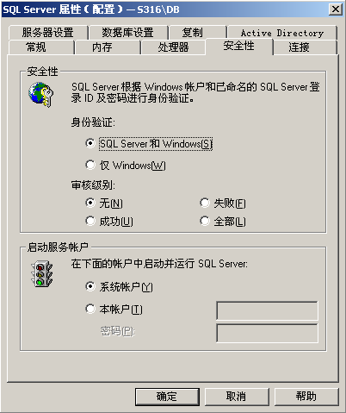
图11.18 SQL Server属性对话框

Slide 90
2）在SQL Server属性对话框中选择“安全性”选项卡。身份验证选择“SQL Server和Windows”单选项。
2. 在SQL Server企业管理器中为自己建立一个服务器用户、数据库用户和数据库角色。步骤如下：
1）打开企业管理器，展开到“安全性”文件夹下的“登录”，右键单击，选择“新建登录”命令，出现新建登录对话框，如图11.19所示。

Slide 91
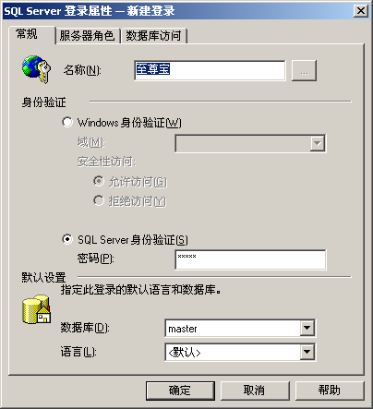
图11.19新建登录对话框

Slide 92
2）在常规选项卡中，输入用户名（如“至尊宝”），选择SQL Server安全验证，输入用户口令。在服务器角色选项卡中，需要确定用户所属的服务器角色，这里采用缺省值。在数据库访问选项卡中，指定此登录可以访问的数据库（学生选课数据库）和数据库角色（这里也采用缺省值）。单击“确定”按钮，即完成了创建登录用户的工作。

Slide 93
3．将学生选课数据库的操作权限赋予数据库用户至尊宝。
打开企业管理器，展开到学生选课数据库下的“用户”，单击“用户”。在屏幕右侧的“用户”窗口中选择“至尊宝”项，右键单击，选择“属性”命令，出现数据库用户属性对话框，如图11.20,11.21所示。

Slide 94
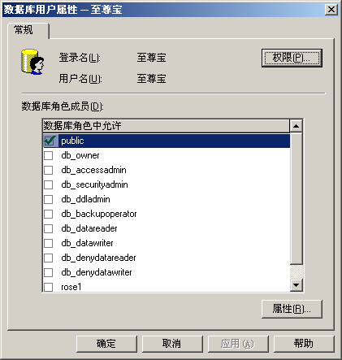
图11.20 数据库用户属性对话框

Slide 95
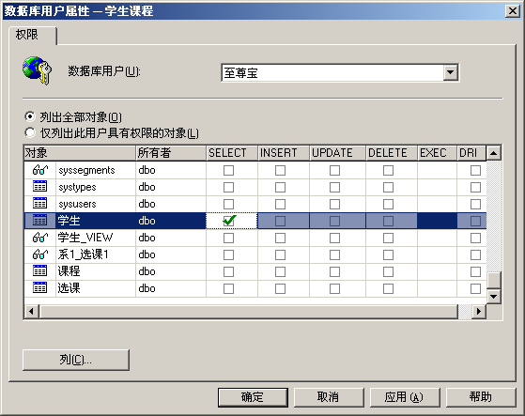
图11.21 数据库用户权限对话框

Slide 96
对话框的下面是有关数据库用户和角色所对应的权限表。这些权限均以复选框的形式表示。复选框有三种状态：“√”为授权；“×”为废除权；空为撤权。在表中可以对用户或角色的各种对象操作权（SELECT、INSERT、UPDATE、DELETE、EXEC和DRI）进行授予或撤消
4．通过查询分析器，把选课表的INSERT权限授予用户至尊宝。以系统管理员或sa用户登录进入查询分析器。在查询分析器中输入授权语句“GRANT INSERT ON 选课 TO 至尊宝”，然后执行即可。

Slide 97
5．用企业管理器创建触发器，当学生表中有新的记录插入时，提示用户在选课表中加入相应的选课记录。具体步骤：
1）打开企业管理器扩展到学生选课数据库，选择学生表，右键单击，选择“所有任务”->“管理触发器”，出现的触发器属性对话框，如 图11.22 所示。

Slide 98
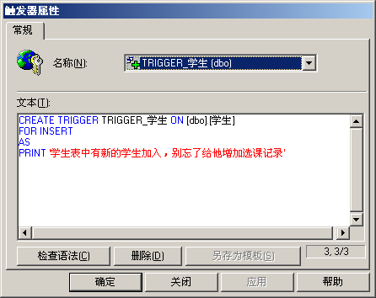
图11.22 触发器属性对话框

Slide 99
2）在文本框中输入创建触发器的Transact-SQL语句（语句见上图），单击“检查语法”按钮进行语法的检查，检查无误后，单击“确定”按钮。
3）打开查询分析器，在顶部的下拉框中选中学生选课数据库，运行INSERT语句在学生表中加入一条学生记录（如 INSERT INTO 学生
VALUES(‘s012’,‘东’,‘男’,22,‘86918842’,
‘D2’);），验证触发器，看看会出现什么结果。
4）创建好以后还可以选择要修改的触发器进行修改或删除。

Slide 100
五、实验要求
1. 上机完成以上实验步骤。
2. 查阅一些关于触发器的资料，对触发器做更深层次的了解。

Slide 101
六、注意事项
1．不同的SQL Server 的安全认证模式有不同的特点，在实际应用中，应该选择适合自己需求的方式。
2．在实际的数据库开发中，用户、角色和权限的分配必须十分的小心 ,这直接牵涉到重要数据的安全。

Slide 102
七、思考题
1. SQL Server 中有哪些数据安全性功能 ? 保证数据安全性你觉得还需要注意那些方面的问题?
2．什么是触发器 ? 主要功能是什么 ?
回目录

Slide 103
11.7 实验七 数据库备份和恢复实验
一、实验目的
1．了解SQL Server的数据备份和恢复机制，
2．掌握SQL Server中数据库备份和恢复的方法。
二、相关知识
SQL Server提供了三种备份形式：完全备份、差异备份和事务日志备份。完全备份就是将数据库完全复制到备份文件中；事务日志备份则备份发生

Slide 104
在数据库上的事务；差异备份只备份最近一次完全备份以后数据库发生变化的数据。
数据库的备份和恢复操作也有两种方式。一是静态的备份和恢复方式。该方式在进行数据备份或恢复操作时，SQL服务器不接受任何应用程序的访问请求，只执行备份或恢复操作。二是动态的备份和恢复方式。该方式在进行数据备份或恢复操作时，SQL服务器同时接受应用程序的访问请求。

Slide 105
三、实验内容
1、用企业管理器创建、查看和删除备份设备。
2、为学生选课数据库设置一个备份计划（如每月对数据库备份一次）。
3、利用向导为学生选课数据库生成一个完全备份。
4、在企业管理器中恢复学生选课数据库。

Slide 106
四、实验步骤
1．创建、查看和删除备份设备。
1) 创建备份设备。打开企业管理器, 展开到管理文件夹下的“备份”。右键单击，选择“新建备份设备”命令,出现如图11.23 所示的备份设备属性对话框。输入备份设备的名称“学生选课数据库设备1”和文件名（可以单击文件名栏最右边的“… ” 按钮 ,在弹出的对话框中确定或改变备份设备的缺省磁盘文件路径和文件名）。单击“确定”按钮，备份设备就创建成功了。

Slide 107
2) 查看备份设备的相关信息。打开企业管理器, 展开到管理文件夹下的“备份”,在右边的对象窗口中选择要查看的备份设备，右键单击，选择“属性”,会弹出与图 11.23 相似的备份设备属性对话框，单击设备名称右边的“查看内容”按钮 ,会弹出备份设备的信息框 ,从中可以查看备份数据库及备份创建日期等信息。
3）删除备份设备。在企业管理器中选择要删除的备份设备,右键单击，选择“删除”命令，即可删除备份设备。

Slide 108
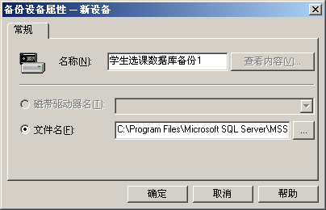
图11.23 备份设备属性对话框

Slide 109
2．为学生选课数据库设置备份计划。
1) 进入数据库备份对话框。打开企业管理器，展开到学生选课数据库，右键单击，选择“所有任务”->“备份数据库”,就会弹出数据库备份对话框。该对话框中有常规（如图 11.24 所示）和选项（如图 11.25 所示）两个页面。

Slide 110
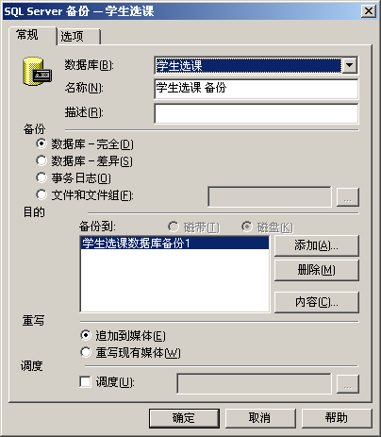
图11.24 数据库备份的常规页面

Slide 111
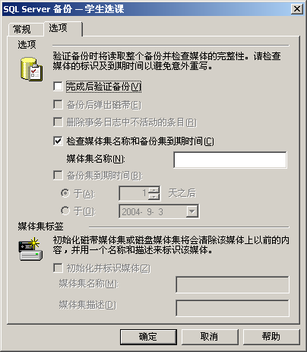
图11.25 数据库备份的选项页面

Slide 112
2）在“数据库”框中选择学生选课数据库，在“名称”框中输入备份名称（这里采用默认），选择备份方法为完全备份，按“添加”按钮把刚才建立的“学生选课数据库备份1”添加到目的栏中，在“重写”栏中选择“追加到媒体”（选择“追加到媒体”将数据库备份追加在备份设备已有内容之后，选择“重写现有媒体”则用数据库备份覆盖备份设备中原有的内容）。

Slide 113
3）设定备份计划。选中调度复选框,单击右边的 “…”按钮 , 就会出现编辑备份计划对话框，如图11.26 所示。在名称中输入备份计划的名称。可以选择以下4种调度类型：
（1）SQL Server 代理启动时自动启动：每当SQL Server Agent 启动工作时，都自动进行数据库备份。
（2） 每当 CPU 闲置时启动：每当 CPU 空闲时进行数据库备份。

Slide 114
（3） 一次：设定进行数据库备份的一次性时间。
（4） 反复出现：按一定周期进行数据库备份。
默认选中“反复出现”调度类型，单击右下方的“更改”按钮,出现“编辑反复出现的作业调度”对话框,这里可以进行备份的发生频率、时间、持续时间等参数的设置 ,如图11.27 所示。按“确定”回到图11.24。

Slide 115
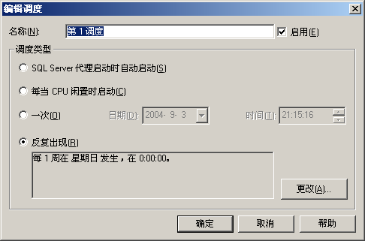
图11.26 编辑备份计划对话框

Slide 116
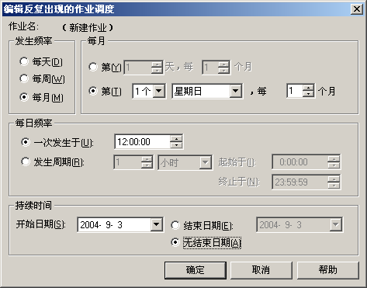
图11.27 编辑反复出现的作业调度对话框

Slide 117
4） 设置选项页面内容。选择“选项”卡,对复选框进行恰当的选择“完成后验证备份”复选框确定系统是否进行备份设备验证。“检查媒体集名称和备份集到期时间”复选框决定是否检查备份设备上原有内容的失效日期。只有当原有内容失效后,新的备份才能覆盖原有内容。“初始化并标识媒体”复选框确定是否初始化备份设备。备份设备的初始化相当于磁盘格式化,只有当覆盖模式为“重写”时, 才可以初始化备份设备。选择完成后单击 “确定”按钮，完成设置。

Slide 118
3．利用向导为学生选课数据库生成一个完全备份。
1）打开企业管理器，选择学生选课数据库。选择菜单“工具”―＞“向导”，出现向导选择对话框。在向导选择对话框中，展开管理文件夹。选择“备份向导”，单击“确定”按钮。
2）进入创建备份向导后，首先出现的是欢迎使用创建数据库备份向导对话框，其中简单介绍了该向导的功能。单击“下一步”后，出现“选择要备份数据库”对话框。选择学生选课数据库，单

Slide 119
击“下一步”，就会出现“键入备份的名称和描述”对话框。输入备份名称，单击“下一步”继续。
3）接着出现的是“选择备份类型”对话框。选择“数据库备份”，单击“下一步”，随后出现的对话框只要采用默认设置，直接按“下一步”即可，最后单击“完成”按钮，完成数据库备份。

Slide 120
4．在企业管理器中恢复学生选课数据库。
1）打开学生选课数据库，删除其中的一个表（如课程表），即当前的学生选课数据库中没有课程表。
2）恢复学生选课数据库。打开企业管理器，扩展到学生选课数据库，右键单击选择“所有任务”->“还原数据库”，就会出现还原数据库对话框。单击“确定”即可完成数据库恢复。
3）打开学生选课数据库，验证被破坏（删除）的课程表是否已经成功恢复。

Slide 121
五、实验要求
1. 明白不同数据库备份方式的区别，在实际应用中能选择恰当的数据库备份方式。
2．实现以上步骤，当数据库发生错误时，有能力用已有的备份恢复数据库。

Slide 122
六、注意事项
1. 数据库往往会遇到许多可知或不可知、人为或自然等因素的破坏，如果不及时地对数据库进行备份，当数据受到破坏时就会产生灾难性地结果，所以必须养成及时备份地习惯。
2. 当有多个备份时，一般选用最新且没有错误的备份进行恢复。

Slide 123
七、思考题
SQL Server 支持的三种数据备份和恢复策略的功能特点是什么？该如何去判断选取哪种比较恰当？
回目录

Slide 124
11.8 实验八 综合实验（一）
一、实验目的
1．通过完成从用户需求分析、系统概略设计、系统详细设计以及数据库的SQL具体实现等全过程，把我们前面的各个实验更好地综合起来。
2．进一步理解和掌握教材中的相关内容。
3. 掌握分析和设计一个大型数据库系统的基本思路与方法。

Slide 125
二 、相关知识
本实验为综合实验，需要运用数据库分析与设计的各个相关知识点。
三、实验内容
本实验设计一个学生信息管理系统，其主要功能如下：
1、记录在校学生情况的全部信息，包括姓名、学号、年龄、性别、籍贯、出生日期、宿舍、政治面貌、所在学院、所学专业等。

Slide 126
2、查询时按专业查询，可以查出该专业的全部学生；按宿舍查询，可以查出该宿舍所居住的全部学生；按籍贯查询，可以查出所属籍贯的全部学生；按学院查询，可以查出所属学院的全部学生。此外，还有按姓名查询、按学号查询等，几乎是全部可能的查询方式。
3、可以完成学生信息的更新（添加、删除、修改）操作，可以级连更新。

Slide 127
四、实验步骤
1．进行需求分析，列写出系统具体的功能需求。
2．进行数据库设计，画出系统完整的E-R图。
3．设计相应模式与子模式，完成数据字典的编制。
4．完成数据库表、视图的建立，完成各个数据表中字段的约束以及表与表之间关系的建立。
5. 每张表输入5-10条测试数据，实现系统要求的查询和更新操作。
6．建立相应的触发器，实现学生信息的级连更新。

Slide 128
五、实验要求
1．独立完成该系统的数据库设计。
2．用SQL实现数据库的设计，并在MS SQL Server上调试通过。
3．写出查询、更新以及建立触发器的SQL语句和执行结果。

Slide 129
六、注意事项
1．要避免将所有的信息都集于一个关系中，要求所建立的关系必须规范化。
2．表中的各个字段的类型与约束关系一定要符合实际系统的需要。
回目录

Slide 130
11.9 实验九 综合实验（二）
一、实验目的
1．通过完成从用户需求分析、系统概略设计、系统详细设计以及数据库的SQL具体实现等全过程，把我们前面的各个实验更好地综合起来。
2．并进一步理解和掌握教材中的相关内容。
3．掌握分析和设计一个大型数据库系统的基本思路与方法。

Slide 131
二、相关知识
本实验为综合实验，需要运用数据库分析与设计的各个相关知识点。

Slide 132
三、实验内容
本实验设计一个图书馆管理系统。图书管理系统需要满足来自两个方面的需求，这两个个方面分别是图书借阅
者和图书馆管理人员。图书借阅者的需求是查询图书馆所存的图书、个人借阅情况及个人信息的修改；图书馆管理图书借阅者可直接查看图书馆图书情况，

Slide 133
如果图书借阅者根据本人借书证号和密码登录系统，还可以进行本人借书情况的查询和维护部分个人信息。一般情况下，图书借阅者只应该查询和维护本人的借书情况和个人信息，若查询和维护其他借阅者的借书情况和个人信息，就要知道其他图书借阅者的借书证号和密码。
图书馆管理员可以浏览、查询、添加、删除、

Slide 134
修改、统计图书的基本信息；浏览、查询、统计、添加、删除和修改图书借阅者的基本信息，浏览、查询、统计图书馆的借阅信息，但不能添加、删除和修改借阅信息，这部分功能应该由图书馆工作人员执行，但是，删除某条图书借阅者基本信息记录时，应实现对该图书借阅者借阅记录的级联删除。人员的功能包括对图书借阅者、图书进行管理和维护等。

Slide 135
四、实验步骤
1. 进行需求分析，写出完整的系统需求分析报告。
2. 数据库概念设计，给出本系统完整的E-R图。
3. 数据库逻辑设计，确定系统的各种模式和用户子模式，建立系统的数据字典。
4. 数据库具体实现，完成数据库表、视图的建立，完成各个数据表中字段的约束以及表与表之间关系的建立。

Slide 136
5. 每张表输入5-10条测试数据，实现系统要求的查询和更新操作。
6. 建立两个帐户“STUDENT”和“ADMIN”分别代表普通借阅者和图书馆管理员，根据系统要求分别实现对他们进行数据库访问的权限分配。
7. 备份整个图书馆管理数据库，然后在修改某些数据后再恢复成备份时的数据库

Slide 137
五、实验要求
1. 独立完成该系统的数据库设计，写出详细的分析设计报告。
2. 用SQL实现数据库的设计，并在MS SQL Server上调试通过。
3. 写出具体实现过程中的SQL代码及其执行结果。

Slide 138
六、注意事项
1．不要急于建立数据库表，一定要先作好系统分析与设计。
2．表中的各个字段的类型与约束关系一定要符合实际系统的需要。
3．表与表之间的关系要正确地建立，要避免只是简单地罗列表的结构。
回目录

